Slide 2
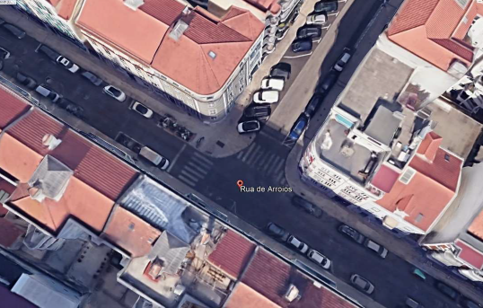
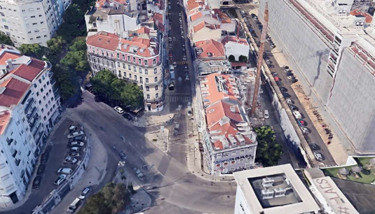
A Rua de Arroios:
muito movimentada
atividade comercial intensa
oficinas de automóveis
estacionamento abusivo em 2ª fila
ausência de árvores
ausência de mobiliário urbano
passeios degradados e pouco confortáveis
Rua de Arroios – Mobilidade e Manutenção da Acessibilidade e Segurança Pedonal da Rua de Arroios
No âmbito do Contrato de Delegação de Competências n.º 5/UCT/DRJF/2023 – Eixo 1 – Territórios Próximos – Espaço Público
2 de 9

Slide 3
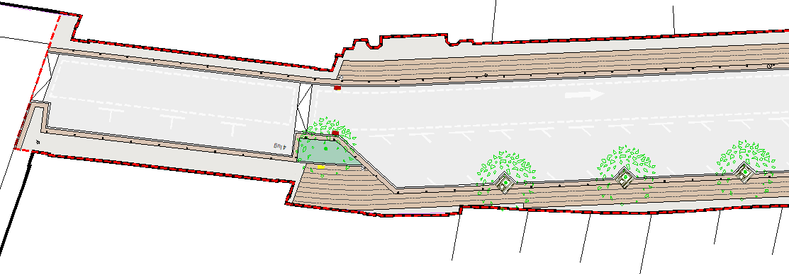
A nossa proposta:
reduzir a largura da faixa de rodagem – fim do estacionamento em 2ª fila
Rua de Arroios – Mobilidade e Manutenção da Acessibilidade e Segurança Pedonal da Rua de Arroios
No âmbito do Contrato de Delegação de Competências n.º 5/UCT/DRJF/2023 – Eixo 1 – Territórios Próximos – Espaço Público
3 de 9

Slide 4
A nossa proposta:
Alterar a geometria do estacionamento
Rua de Arroios – Mobilidade e Manutenção da Acessibilidade e Segurança Pedonal da Rua de Arroios
No âmbito do Contrato de Delegação de Competências n.º 5/UCT/DRJF/2023 – Eixo 1 – Territórios Próximos – Espaço Público
4 de 9

Slide 5
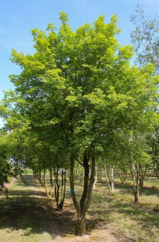
A nossa proposta:
Plantação de 59 arvores de Alinhamento
Rua de Arroios – Mobilidade e Manutenção da Acessibilidade e Segurança Pedonal da Rua de Arroios
No âmbito do Contrato de Delegação de Competências n.º 5/UCT/DRJF/2023 – Eixo 1 – Territórios Próximos – Espaço Público
5 de 9

Slide 6
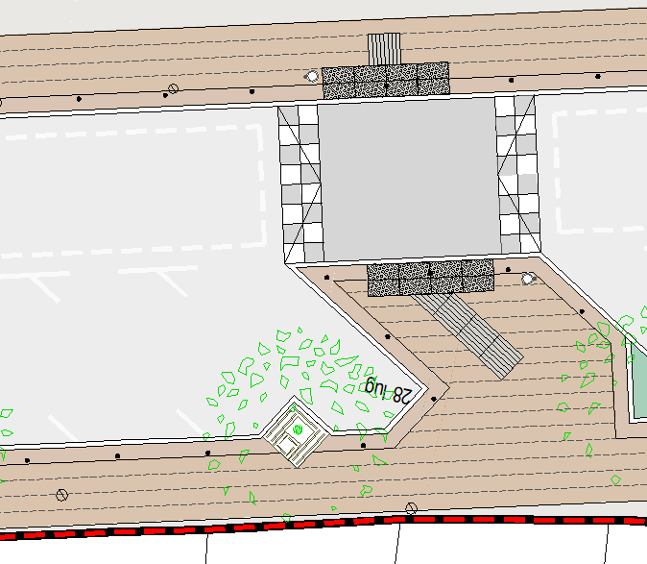
A nossa proposta:
Alargamento de passeios / encabeçamentos
Colocação de 414 Pilaretes - Rua de Arroios
Rua de Arroios – Mobilidade e Manutenção da Acessibilidade e Segurança Pedonal da Rua de Arroios
No âmbito do Contrato de Delegação de Competências n.º 5/UCT/DRJF/2023 – Eixo 1 – Territórios Próximos – Espaço Público
6 de 9

Slide 7
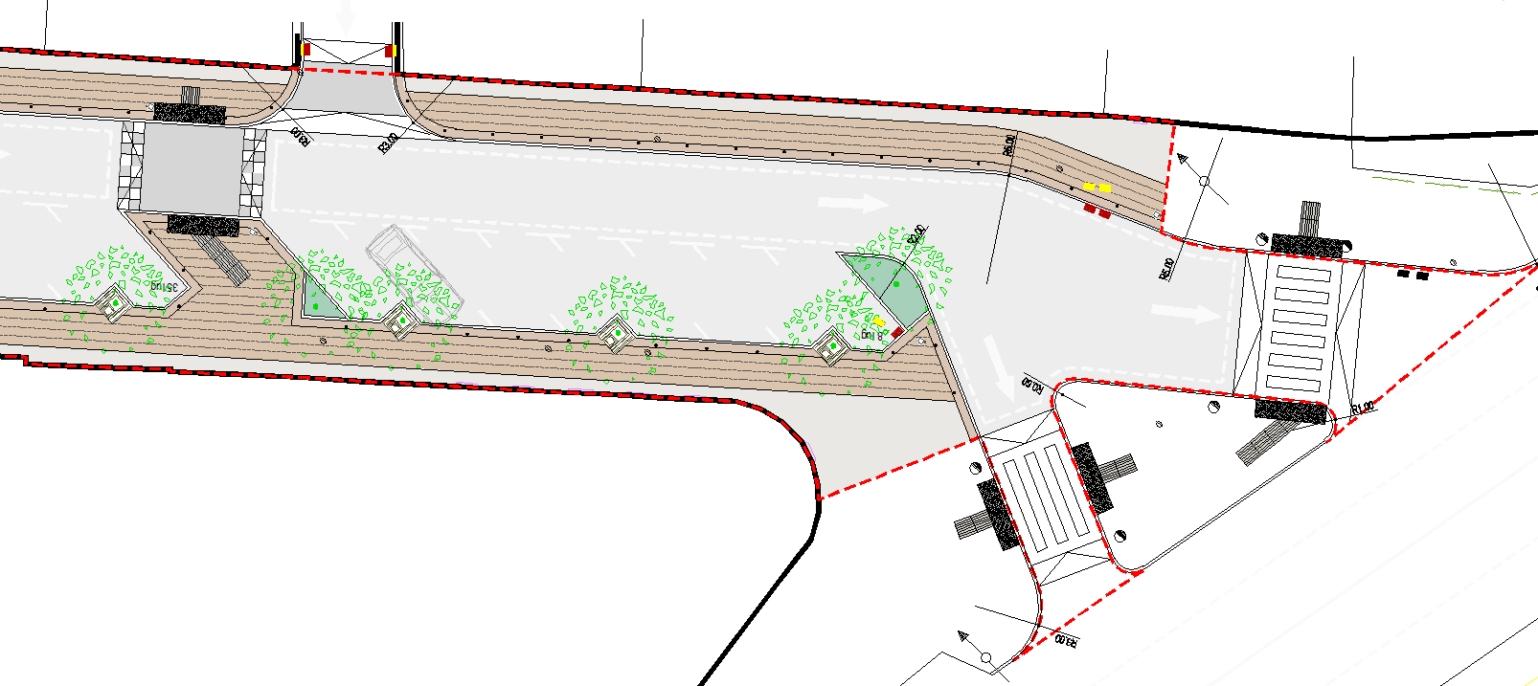
A nossa proposta:
Sobrelevação de zonas de travessia com a introdução de piso tátil
Rua de Arroios – Mobilidade e Manutenção da Acessibilidade e Segurança Pedonal da Rua de Arroios
No âmbito do Contrato de Delegação de Competências n.º 5/UCT/DRJF/2023 – Eixo 1 – Territórios Próximos – Espaço Público
7 de 9

Slide 8
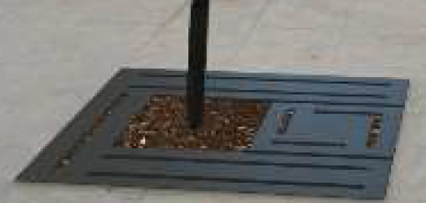
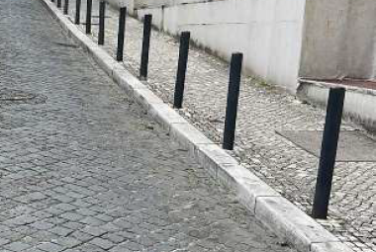
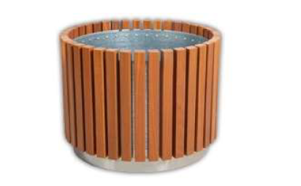
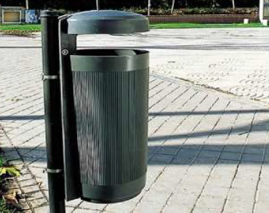
A nossa proposta:
Introdução de Mobiliário Urbano
Papeleira – 26 Un
Floreira – 4 Un
Pilaretes – 414 Un
Estruturas de ferro para caldeiras – 37 Un
Rua de Arroios – Mobilidade e Manutenção da Acessibilidade e Segurança Pedonal da Rua de Arroios
No âmbito do Contrato de Delegação de Competências n.º 5/UCT/DRJF/2023 – Eixo 1 – Territórios Próximos – Espaço Público
8 de 9

Slide 9
Obrigado
Rua de Arroios – Mobilidade e Manutenção da Acessibilidade e Segurança Pedonal da Rua de Arroios
No âmbito do Contrato de Delegação de Competências n.º 5/UCT/DRJF/2023 – Eixo 1 – Territórios Próximos – Espaço Público
9 de 9

